Slide 1
Plan de reordenación de Atención Primaria en Castilla y León

Slide 2
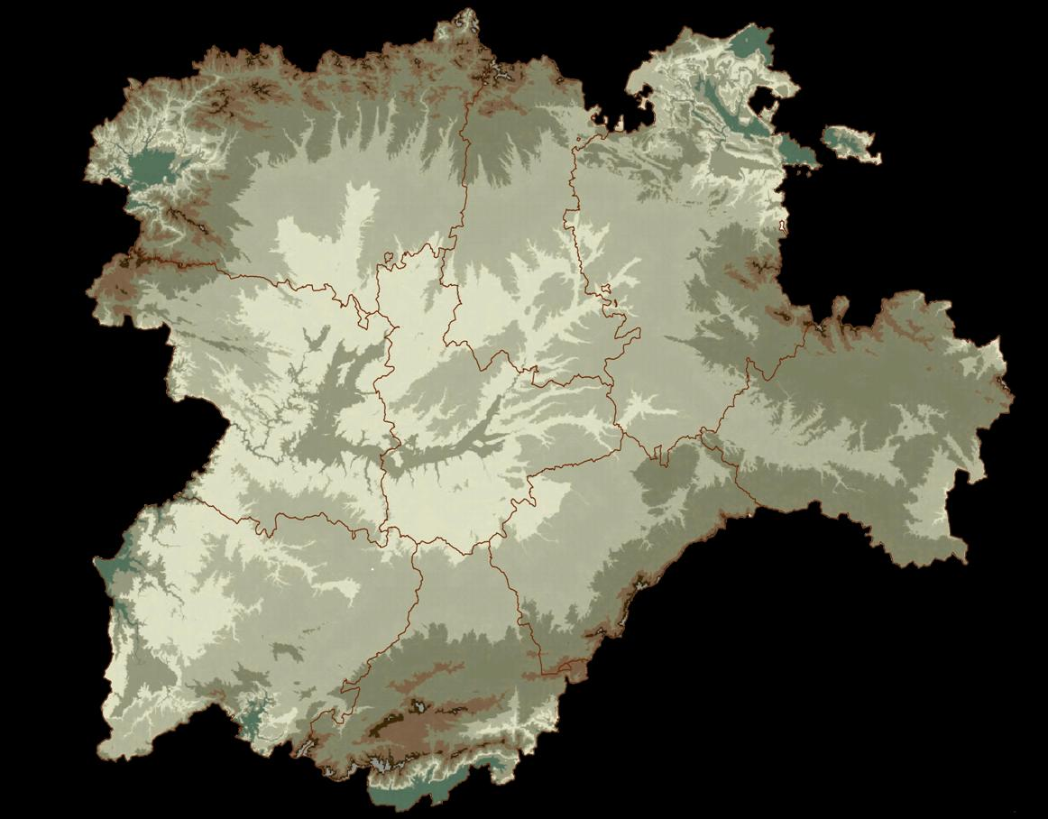
Infraestructuras Sanitarias
El Bierzo
León
Palencia
Burgos
Zamora
Valladolid
Oeste
Soria
Valladolid
Este
Segovia
Equipamientos públicos sanitarios
Salamanca
14 complejos asistenciales: 29 Hospitales
14 Centros de Especialidades
246 Centros de Salud
20 Centros de Guardias
Y 3.652 Consultorios Locales
Ávila
Notes:
2
2

Slide 3
Consultorios locales
EL 35,5% DE LOS CONSULTORIOS LOCALES DE ESPAÑA ESTAN EN CASTILLA Y LEON.
1º- CyL - 3.652
2º- AND - 1.111
3º- CLM- 1.105

Slide 4
Profesionales de Atención Primaria
 | Atención Primaria | RATIO
 |  | Castilla y León | España
MÉDICOS | 2.386 | 927 | 1.385
ENFERMERIA | 2.116 | 1.153 | 1.577
RATIO MÉDICOS CyL | Urbano | Rural
 | 1.549 | 680
PROFESIONALES DE ÁREA
575 Médicos
408 Enfermeros

Slide 5
Médicos
 | Total EAP Medicina de Familia | Ratio Tarj. Asignadas
Andalucía | 4.837 | 1.478
Aragón | 998 | 1.155
Asturias | 671 | 1.433
Baleares | 526 | 1.662
Canarias | 1.159 | 1.452
Cantabria | 368 | 1.334
Castilla la Mancha | 1.413 | 1.253
Castilla y León | 2.386 | 927
Cataluña | 4.499 | 1.424
Extremadura | 812 | 1.190
Galicia | 1.886 | 1.312
Madrid | 3.523 | 1.520
Murcia | 828 | 1.435
Navarra | 384 | 1.392
País Vasco | 1.445 | 1.388
Rioja La | 216 | 1.261
Valenciana C. | 2.724 | 1.546
Ceuta y Melilla (Ingesa) | 68 | 1.577
España | 28.743 | 1.385
3º
1º
2º

Slide 6
Enfermería
 | Total Enfermería | Ratio tarjetas asignadas
Andalucía | 4.922 | 1.704
Aragón | 941 | 1.409
Asturias | 718 | 1.485
Baleares | 540 | 1.917
Canarias | 1.193 | 1.652
Cantabria | 381 | 1.495
Castilla la Mancha | 1.476 | 1.372
Castilla y León | 2.116 | 1.153
Cataluña | 5.147 | 1.479
Extremadura | 901 | 1.206
Galicia | 1.811 | 1.533
Madrid | 3.287 | 1.931
Murcia | 817 | 1.740
Navarra | 454 | 1.395
País Vasco | 1.570 | 1.443
Rioja La | 225 | 1.393
Valenciana C. | 2.828 | 1.755
Ceuta y Melilla (Ingesa) | 80 | 1.694
España | 29.407 | 1.577
3º
1º
2º

Slide 7
Comparativa entre los recursos sanitarios de la población urbana y la rural
 | Población | PACs y centros de guardia | Médicos
URBANA | 50,6% | 23,29% | 32%
RURAL | 49,4% | 76,71% | 68%

Slide 8
RESULTADOS: ACERCARNOS A LOS CUPOS ÓPTIMOS
 | MEDICOS DE FAMILIA URBANO |  |  | MÉDICOS DE FAMILIA RURAL
 | Cupo Óptimo | Cupo Medio |  | Cupo Óptimo | Cupo Medio
 |  | Previos | Nuevo |  | Previos | Nuevo
Ávila | 1345 | 1424 | 1347 | 887 | 570 | 587
Burgos | 1429 | 1509 | 1406 | 730 | 879 | 923
León | 1356 | 1585 | 1481 | 738 | 738 | 741
Bierzo | 1595 | 1463 | 1403 | 942 | 833 | 811
Palencia | 1399 | 1540 | 1395 | 774 | 522 | 552
Salamanca | 1286 | 1608 | 1483 | 770 | 642 | 664
Segovia | 1453 | 1467 | 1386 | 853 | 627 | 645
Soria | 1436 | 1671 | 1414 | 718 | 404 | 451
Valladolid O | 1458 | 1676 | 1499 | 881 | 795 | 935
Valladolid E | 1387 | 1468 | 1394 | 905 | 823 | 878
Zamora | 1404 | 1629 | 1435 | 695 | 578 | 601

Slide 9
Plan de reordenación de Atención Primaria en Castilla y León

